Slide 1
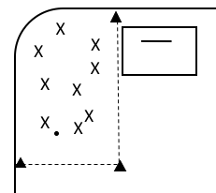
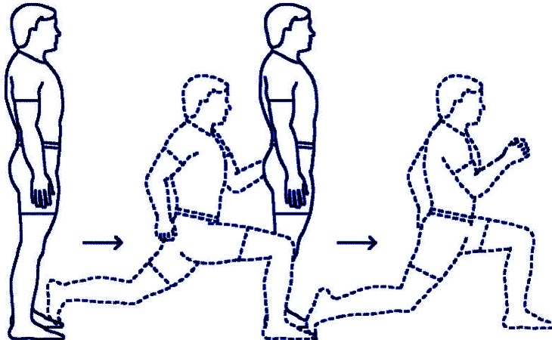
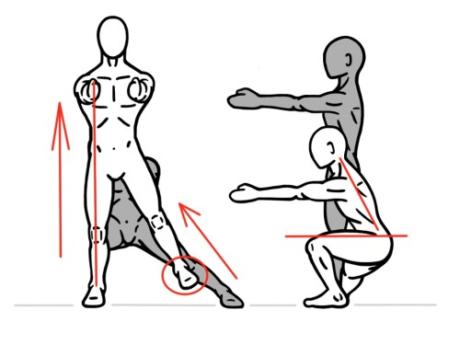
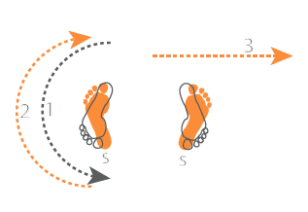
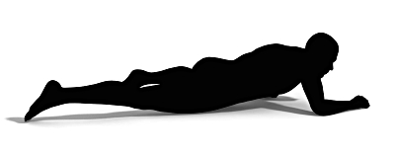
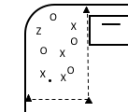
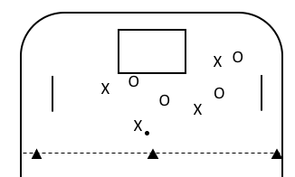


Exempelträning 9-10år
1. Uppvärmning – Passningar, koordination och snabbhet
Dela in deltagarna i 2 grupper, den ena gruppen inleder med att träna spelbarhet-spelavstånd och den andra kör motorik och snabbhet.
Övning: Spelbarhet – Spelavstånd
Upp till nio spelare per plan. Varje spelare får ett nummer där 1 passar till 2 som passar till 3 och så vidare. Om de är fler än nio så dela in dem i fler grupper. En stegring på denna övning är att den som spelat bollen ska jaga ikapp den nya bollhållaren och försöka nudda honom, den nya bollhållaren måste då försöka passa bollen innan bollhållaren blir tagen
Övning: Koordination & snabbhet
Spelarna inleder med att göra utfallsgång, fokus ligger på att knä över tå. Nästa moment är sidosteg med resning. Andra moment går också att lägga in innan snabbhet. Inled med Twisterhopp (hoppar 180°) två gånger med knäkontroll innan en löpning på 10-15 meter. Kör sedan snabbhet från magliggande/ryggliggande/sittande där spelarna ska reagera på signal och snabbt komma upp innan en sprint.
2. Spelbarhet - Jokern
Dela in planen i ett antal rektanglar. 2 lag med lika många i varje lag samt ytterligare 1-2 jokrar (Z). Max 5 spelare per lag exklusive jokrar. Jokern har på sig en färg på västen som inget av de spelande lagen har. Lagen får poäng varje gång man klarar av 5 passningar rad innan motståndarna bryter. Tips, uppmuntra spelarna att göra sig spelbara, anfallande lag kommer alltid vara i numerärt överläge.
3. Smålagsspel - Försvar
Dela in planen i 1-3 spelplaner. Två lag med målvakter i fritt spel fyra mot fyra vid respektive plan. Vid bollförlust snabbt komma på försvarssida. Markering kan ske i olika positioner, framför anfallsspelaren i syfte för bollvinst/brytning eller genom att ta avståndsmarkering och stå bakom anfallsspelaren. Tips, uppmana även målvakten att bryta passningar som går igenom dennes målområde med hjälp av armar och ben för att vinna boll och skapa en spelvändning.

Slide 2
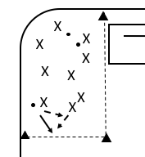
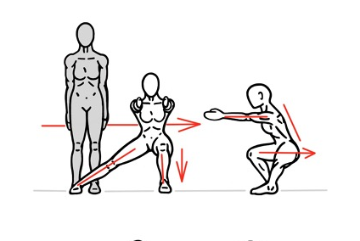
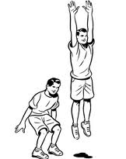
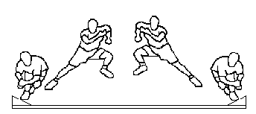
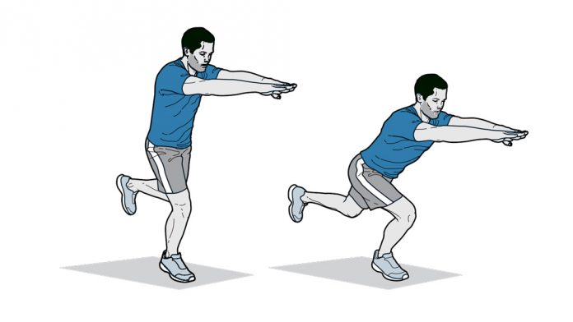
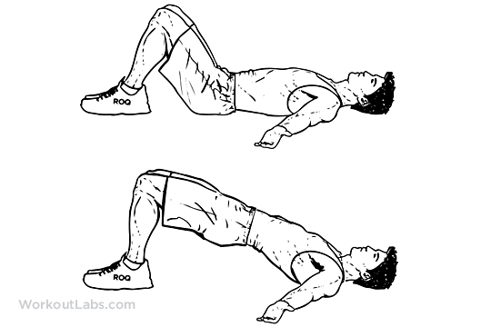
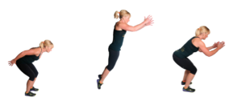
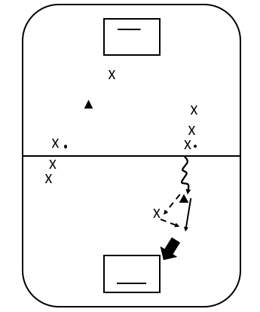
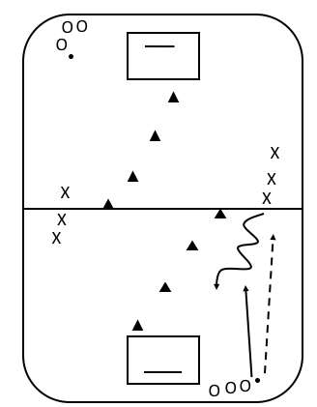
Exempelträning 11-12år
1. Uppvärmning – Passningar och knäkontroll
Genomför en övning med boll, exempelvis väggspel. Bryt den 3-4 gånger för att genomföra övningar med fokus på knäkontroll
Övning – Spelbarhet - Väggspel
Mindre grupper om 8-10 spelare. Hälften av spelarna har boll. Bollhållaren ska väggspela med valfri spelare utan boll. Efter en stund så byter spelarna roller. En stegring på denna övning är att placera ut koner som spelarna ska utmana innan de väggspelar. Tips, uppmana bollhållaren att tempoväxla efter en passning och att väggspelaren gör sig spelbar för nya bollhållare hela tiden och slår passningen framför medspelaren.
Övning: Knäkontroll
Spelarna genomför alla övningar med fokus på knä över tå och kontrollerade landningar och rörelser. Övningarna bör genomföras i 4-6 repetitioner och 2-3 set. Lämpligt är att köra 2-3 övningar per avbrott i uppvärmningsövningen.
2. Väggspel och Avslut
Spelaren först i ledet driver bolen framåt och utmanar konen. Väggspelar med en medspelare och avslutar med skott. Efter avslut ställer man sig i ledet på motsatt sida, byt väggspelare efter viss tid. En stegring på denna övning är att en spelare agerar försvarare vid konan och spela 2 mot 1. Tips, målvakten ska se till att följa bollhållaren och väggpassningen för att sedan täcka en stor yta och försöka fånga bollen med ett säkert grepp. Uppmana bollhållaren att finta konen ordentligt och slå en väggpassning efter backen.
3. 1v1 - Avslut
Försvararen slår en passning upp till den anfallande spelaren som ska ta emot bollen för att driva mot mål och försöka ta sig förbi motståndaren och göra mål. Momentet är inte över först försvarsspelaren/målvakt har kontroll på bollen eller att den gått utanför konerna eller en tänkt förlängd mållinje. En stegring på den här är att försvarare nummer två slår en passning upp till anfallande spelare, antingen direkt eller via sarg. Tips, De anfallande spelarna ska uppmanas att ta sig inåt banan och inte driva upp bollen enbart efter sarg och variera mellan att använda sig av dribblingar, kroppsfinter och ”peta-stick” för att komma förbi.
4. Spel – Matchspel med fokus på att som anfallande lag komma till avslut genom väggspel eller 1v1 situationer. Försvarares fokus ligger på att komma på rätt sida och sätta press på anfallaren.

